Slide 1
IT v politologickém výzkumu
29.3. 2022, POLn6012

Slide 2
Akademické POLITOLOGICKÉ články (EBSCO, stav 2021)
Eye tracking: cca 20- vystavení a vyhýbání se politickým podnětům, role ideologie, multifaktorové rozhodování, vliv specifických stimulů (např. na participaci), personalizace, vztah různých forem politické informace (např. textu a obrazu), gender.
Výraz obličeje (pomocí IT): méně než 10, výrazová kongruence se zdrojem
Elektrodermální aktivita: méně než 5- predispozice k participaci, reakce během ní
Výrazně méně využívaná technika než v psychologii, ale i než v ekonomii (např. hodně ET studií v teorii her)

Slide 3
Tradeoff mezi metodologií a teorií?
Část článků zajímavé teoretické otázky a „uživatelské“ využívání technologií (měří se dwell time nebo fixation count)
Část pokročilá práce s technologiemi (piluje se podnět, různě randomizují sektory na obrazovce), ale méně relevantní otázky
Jsou i studie, které zvládají obojí (Jenke 2021)

Slide 4
Problémy/příležitosti
Příležitosti
Nové výzkumné otázky
Mnohem přesnější měření starých (kauzální mechanismy)
Problémy
Náročnost přístrojová, časová, metodologická
Úzký okruh problémů

Slide 5
5 příkladů
Marquart et al. 2016: selektivní vystavení podnětům
Bode et al. 2017: selektivní pozornost
Oosterhof et al.2017: vztah ideologie a emocí
Jenke et al. 2021: conjoint experiment
Fino et al. 2019: emočně kongruentní reakce obličeje

Slide 6
Marquart et al. 2016 https://ijoc.org/index.php/ijoc/article/view/4415
„Selective exposure“
Selektivně se vystavujeme informacím, vlivná teorie je kognitivní disonance (Festinger 1957)
Více pozornosti věnujeme kongruentní/konzistentní informaci
Dosavadní výzkum nekonkluzivní

Slide 7
Teorie KOGNITIVNÍ DISONANCE
Řeší rozpory mezi dvěma působícími kognitivními zdroji (např. našimi postoji a aktuálním stavem věcí)
V původní verzi: změna postoje x změna chování
V politologii nejčastěji problém reakce na nekongruentní informace (předpoklad jejich vytěsňování, vyhýbání se jim, stability postoje). Zajímá nás exposure, attention, avoidance.

Slide 8
Měření „selective exposure“
Retrospektivní zkoumání chování- spoléhá na vybavení si minulých událostí subjekty (problém: selektivní retence)
Prospektivní zkoumání- „co by si subjekt přečetl“ (problém často „buď x anebo“)
Behaviorální měření (DPTE)- měří se čas prohlížení, často bohužel fake content
Agregovaná data

Slide 9
Marquart et al. preferují behaviorální měření, používají eyetracking
Design: dva letáky konkurujících si ideologicky nekongruentních stran stran, hypotéza, že ideologie koreluje pozitivně s pozorností.

Slide 10
DVOJICE Z TĚCHTO LETÁKŮ

Slide 11
Experiment
N=57 (obtížná rekrutace, vždy jeden subjekt v laboratoři)
Běžné experimentální podmínky, informovaný souhlas, měřila se ideologie
6x2 posterů z kampaně 2013 (skutečný materiál)

Slide 12
Eyetracking a selective exposure
Měřil se fixation/dwell time
Dokázali selective exposure (ideologie ovlivňovala čas, strávený sledováním posterů ideologicky blízké strany), nedokázali selective avoidance.
Studie má význam i v tom, že naznačila diskusi o tom, co je „exposure“ a co „attention“, autoři tvrdí, že attention předchází exposure.

Slide 13
Význam
Jedna z prvních studií, využívajících eyetracking v politologii
Jednoduchá, ale naznačila potenciální oblasti využití ET, i to, jaké teorie/hypotézy s tímto využitím spojovat.

Slide 14
Bode at al. 2017: Skipping politics https://journals.sagepub.com/doi/full/10.1177/2053168017702990
„Exposure“ x „Attention“ (tvrdí, že exposure předchází attention)
Má praktické dopady na sociálních sítích (neodebírat vs. nečíst)
Selektivní pozornost u politického obsahu je na SS aktivována až v momentě, kdy příspěvek naznačí, že souvisí s politikou- mělo by vést u osob, které politiku mají rádi, k aktivaci selektivní pozornosti.

Slide 15
Popis experimentu
experimentální Facebooková stránka, 35 obrazovek s feedem, populární i politické zprávy.
Zprávy se lišily počtem „politických slov i jejich umístěním, někdy cue byl i link s obrázkem
Stranické zprávy (buďto chválily stranu nebo útočily na druhou)
N=65, studenti v USA

Slide 16
Závěry
Politická kognitivní zkratka zkracuje čas, věnovaný příspěvku
Na množství zkratek moc nezáleží (efektivita skippingu)
Popsané efekty se týkají subjektů s malým zájmem o politiku
Negativní zprávy o politice vyvolávají větší zájem než pozitivní

Slide 17
Význam eyetrackingu
Potvrdil se rozdíl mezi „attention“ a „exposure“ (vystavili se zprávě, ale v určitý moment ji přestali sledovat)
Bylo by obtížné vyzkoumat pomocí jiného behaviorálního trackeru než ET.

Slide 18
Oosterhof et al. 2018 https://www.sciencedirect.com/science/article/pii/S0166432817310392
Hypotéza o behaviorálních rozdílech mezi (americkými) konzervativci a liberály, „negativity bias konzervativců“- větší citlivost na negativní informace, mají pro ně větší apel.
Projevuje se i ve fyziologických reakcích
Studie zkoumá, jaké jsou specifické zdroje negativity bias
Specificky se týká „znechucení“

Slide 19
Zkoumání znechucení
Znechucení obvykle vyvolává snahu o distancování se od zdroje, který ho vyvolává
Má sociální dopady, např. zvýšená senzitivnost ke znechucení vede k větší podpoře sociálních norem a skupinové mentality (evoluční psychologie)

Slide 20
Experiment
Dvě studie
Studie 1: subjekty sledovaly obrazovku se čtveřicí obrázků scén, vyvolávajících smutek, strach, znechucení a neutrální emoce
Dobrá pilotní studie, vysoká interní validita.
Výsledek negativní vztah mezi sociálním a politickým konzervatismem a vystavením se znechucujícím podnětům (dwell time)

Slide 21
Experiment
Studie 2: Vztah konzervativních postojů a média, které upozorňuje na znechucení
Subjekty postupně viděly obličeje lidí se čtyřmi emocemi jako ve Studii 1
Výsledek: pozitivní korelace mezi délkou sledování znechucených obličejů a sociálním a politickým konzervatismem
„Obsese konzervativců znechucením- hnusí se jim objekty znechucení a dávají pozor, aby se jim nevystavily“

Slide 22
Úloha eyetrackingu
Dwell time klíčová proměnná, bylo by možná možné vyřešit i jiným nástrojem process tracingu, ale ET asi nejvhodnější
Dobrá kalibrace výzkumného podnětu (návod pro budoucí výzkumy, jak dělat v ET pilotní studii)
Závěr „zvláštní“ („speciální vztah sociálních konzervativců k emoci znechucení“)

Slide 23
Jenke et al. 2021 https://www.cambridge.org/core/journals/political-analysis/article/using-eyetracking-to-understand-decisionmaking-in-conjoint-experiments/A0A53740F79838E9A77A79E37559F8DC
„Conjoint“ survey experiment
Používá se k analýze politického rozhodování
Hádanka: moc se neví, jak subjekty k rozhodování dospívají
Jak si počínáme, když se pro něco rozhodujeme a musíme/můžeme srovnávat řadu atributů těch rozhodnutí/věcí?
Eyetracking nová metoda, poskytující hlubší vhled do rozhodování subjektu

Slide 24
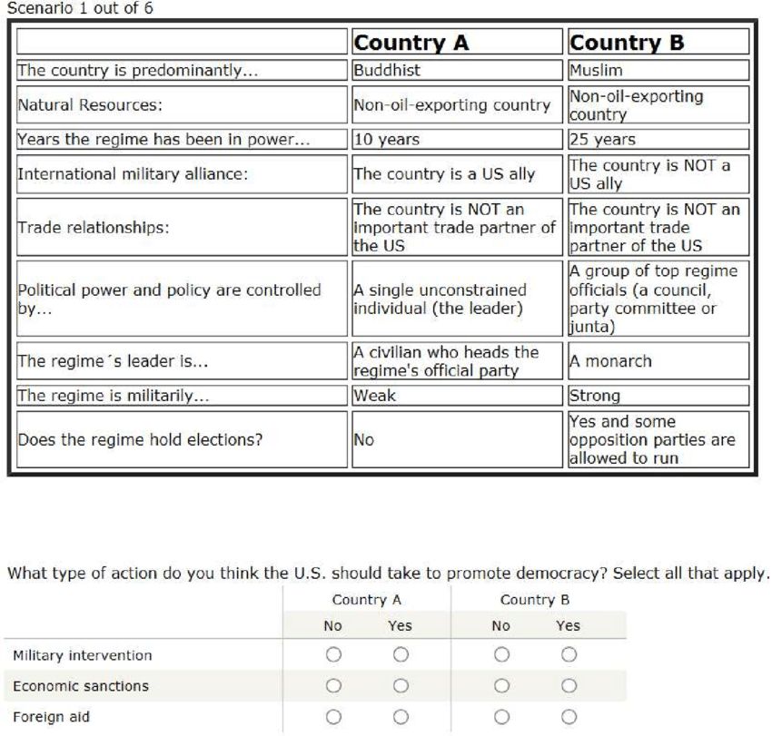
Conjoint experiment: používá se u „multiatributového“ rozhodování

Slide 25
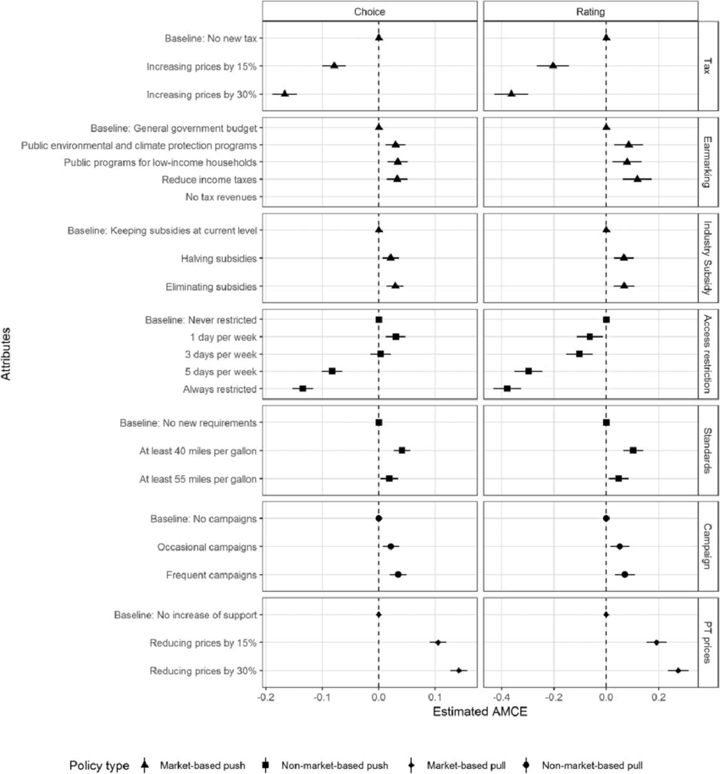

Slide 26
Metody, jak zkoumat vliv jednotlivých faktorů
Average Marginal Component Effect (AMCE)- co se stane, když jeden z atributů změníme z referenčního na ten, který nás zajímá?
Zkoumalo se:
subjekty si dělaly poznámky
verbální rozhodování
(mění samotnou podstatu rozhodování)

Slide 27
Design experimentu
Výběr mezi fiktivními kandidáty na amerického prezidenta s více vlastnostmi
Každý subjekt měl cca 6 bloků x 20 úkolů, lišily se množství kandidátů i množstvím/povahou atributů.

Slide 28
Eyetracking
Měřil se počet fixací v AOI
Musely se dobře definovat AOI
Metriky jak pro jedno (dominantní) oko, tak pro obě oči
Další parametry (článek)

Slide 29
Závěry
1. Existuje silná souvislost mezi „důležitostí“ atributu, kterou naznačuje rozhodování a oční pozorností (AMCE pozitivně korelovaný s fixacemi)
2. Závěr 1 se nemění ani se zvyšující se komplexitou úkolu
3 Důvodem závěru 2 je zvyšující se selektivita procesování informací
Přínos eyetrackingu k formulaci závěrů 2 a 3 byl značný

Slide 30
Fino et al. 2019 https://www.nature.com/articles/s41598-019-51858-7
„Emočně kongruentní reakce obličeje“ v politice (ECFR)
Předchozí výzkum: reakce (našeho) obličeje ovlivňuje příslušnost zdroje podnětu ke skupině, není jasné, zda je to stejné při pozitivní reakci (úsměvu) a negativní (zamračení), vesměs neverbální zdroje pro ECFR.
Metoda: Obličejová EMG

Slide 31
Elektromyografie (zdroj: Nemocnice T. Bati)
Zkoumání, zachycující elektrickou aktivitu svalů. V medicíně ověřuje jejich stav a nervové zásobení.
Svaly fungují na základě příkazů z centrálního nervového systému (mozku a míchy). Ten jim informace předává pomocí nervů. Nervy vedou signály v podobě elektrických impulsů. Když se vzruch dostane až na místo kontaktu se svalem (nervosvalovou ploténku), změní elektrickou rovnováhu ve svalových buňkách a vzniká pohyb. K vyšetření se vždy používají dvě elektrody. Pomocí referenční a snímací elektrody se sleduje změna elektrické aktivity svalu při činnosti. Odpověď na podráždění a rychlost vedení vzruchu nervem se měří stimulační a snímací elektrodou. Stimulační elektroda přivádí k nervu malé elektrické impulsy. Výsledek vyšetření se zobrazuje jako EMG křivka.

Slide 32
Výzkum Fino et al.
Verbální stimul pro ECFR
Italská politika, N=53 (mladí, ideologicky vyhranění voliči), 2013
Četli spojení jako „usmál se Renzi“ nebo „Berlusconi se zamračil“.
Zkoumaly se pohyby dvou mimických svalů (corrugator supercilii-zvedá obočí-negativní reakce, zygomaticus major- formuje úsměv-pozitivní reakce)

Slide 33
Výsledky
Verbální podněty vyvolávají ECFR
ECFR mají silný skupinový základ (ECFR jako reakce na politiky z dané skupiny)
Rozdíly mezi skupinami v přesné podobě ECFR (levice velmi silné ECFR u negativní ingroup verbalizace)
Ingroup mentalita může být narušená dalšími faktory (všeobecná popularita Renziho)

Slide 34
Význam EMG
Zásadní, jinak obtížné zkoumat
Závěr trochu „divný“, v politologii možná prozatím o něco hůře využitelný.

